Slide 1
Урок геометрии, 6 класс
Тема урока «Длина окружности»
Кузьмина Любовь Юрьевна,
учитель Цыгановского филиала МБОУ
«Зырянская средняя общеобразовательная школа»

Slide 2
Цель: Расширить и закрепить знания о свойствах окружности через исследование.
Задачи:
Повторение и закрепление определений геометрических фигур (центра, радиуса, диаметра, длины окружности).
Закрепление навыков работы с чертёжными инструментами.
Нахождения числа π, через отношение длины окружности к длине её диаметра. Приобретение навыков исследовательской работы через практику.
Развитие пространственного мышления, воображения.
Знакомство с историей возникновения математических понятий.

Slide 3
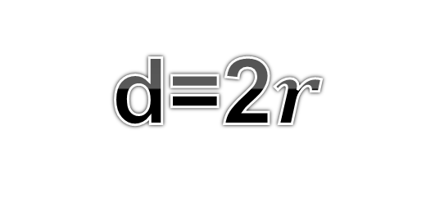
Этап 1.Повторение и закрепление определений окружности и круга, и их элементов.
d
Найдите диаметр окружности, если радиус равен 5см, 6дм, 8,6м.
Найдите радиус окружности, если диаметр равен 10см, 5дм, 4,2м.
d=2$r$
Поместите здесь ваш текст

Slide 4
Этап 2. Немного истории.
(«Цирк» и «циркуль») – «циркус» - от латинского слова – круг.
В 4 – ом тысячелетии до нашей эры возникновения колеса. Колесо – это одно из великих изобретений.
«Радиус» переводится не иначе как спица колеса.
В русском языке слово «круглый» означает высокую степень чего - либо: «круглый отличник», «круглый сирота», «круглый дурак».

Slide 5
Этап 3. Возникновение проблемной ситуации.
Можно ли измерить длину диаметра, радиуса? Каким прибором?
Можно ли измерить длину окружности? Как это можно сделать?
Проблемная ситуация: мы не можем измерить длину окружности обычным способом.
Давайте попробуем найти способ измерения длины окружности.

Slide 6
Этап 4. Исследование.
Измерим длину окружности, обозначим её буквой с.
Измерим длину диаметра, обозначим её буквой d.
Найдём отношение длины окружности к длине диаметра.
У вас получилось число, равное …

Slide 7
Вывод:
Отношение длины окружности к длине её диаметра одно и тоже для всех окружностей (независимо от размера).
Мы нашли его практическим способом. Это число π≈ 3,1416… π – (пи) греч.
π ≈ 3,141 592 653 589793 238 462 643…
Более точный результат π ≈ 22/7
Удобно ли было измерять длину окружности?
Можно ли найти длину окружности без измерений, зная её диаметр? C = π d
Можно ли найти длину окружности, зная её радиус?
C = 2 π r
Найдите длину окружности, если диаметр равен 5см, 8м.
Найдите длину окружности, если радиус равен 2см, 3дм.

Slide 8
Спасибо за урок!

